Slide 1
Le emozioni emotions
Italiano – Inglese
Classe 2° E siciliano
Ins. Vincenza mele

Slide 2
Le emozioni
Le emozioni nascono dal nostro cuore. Nessuno può fermarle. Ci danno entusiasmo che è indispensabile per vivere. Ci danno rabbia, paura, tristezza, gioia.
Le emozioni sono musica, profumo, colori. Solo il cuore può sentirle e ascoltarle.

Slide 3
L’ALFABEMOZIONARIO
A come AMICIZIA
A come AMORE
A come ANSIA
B come BUGIA
B come BLOCCATA
C come CORAGGIO
C come CONTENTO

Slide 4
D come DISGUSTO
D come DESIDERIO
E come EMOZIONE
E come ENTUSIASMO
F come FELICITA’
G come GELOSIA
Parliamone……
Scrivi una frase per ogni emozione

Slide 5
Filastrocca dell’amicizia
E’ tanto bello essere amici,
giocare insieme, sentirsi felici.
Con il mio amico è bello parlare,
avere mille cose da raccontare;
e ridere insieme, ridere assai,
a stare insieme non ci si stanca mai

Slide 6
emotions
angry
scared
happy
sad
surprised

Slide 7
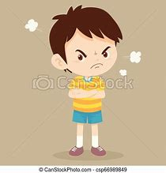
MY FACE SAYS I AM……
I’M HAPPY AND YOU?
I’m angry
Bye bye

